Slide 1
麻疹(measles)
玉贤街道卫生院
2025年

Slide 2
概
述
是由麻疹病毒引起的急性呼吸道传染病，主要在婴幼儿中流行。
临床特点为发热、流涕、眼结膜炎、咳嗽等上呼吸道炎症、麻疹粘膜斑(Koplik’s spots)及典型皮疹。

Slide 3

病
原
学
麻疹病毒属副粘液病毒科，麻疹病毒属,单股负链RNA病毒。直径150－200nm。

Slide 4
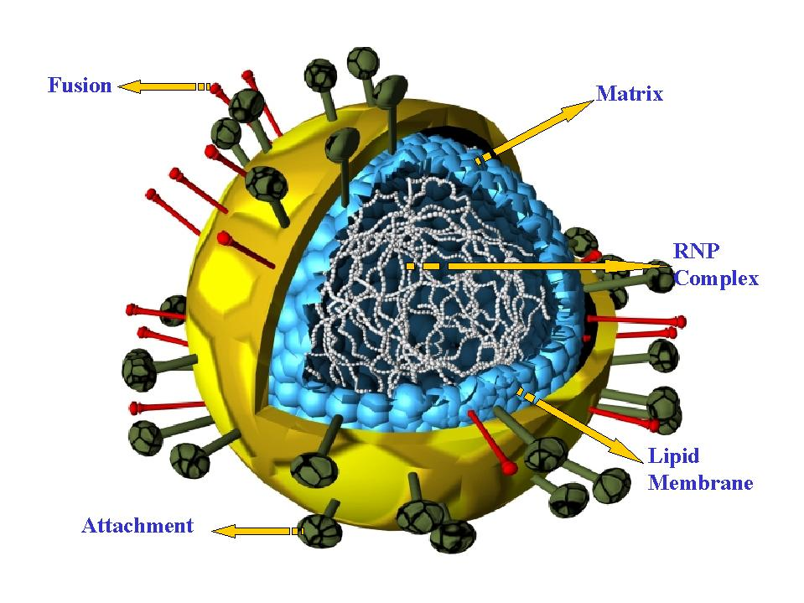
病
原
学
病毒由核心和外膜组成
核心：RNA及三种核衣壳蛋白组成
外膜：外膜为脂蛋白包膜，表面含有糖蛋白突起。

Slide 5
病
原
学
麻疹病毒主要蛋白成分
基质蛋白（M蛋白）：与病毒装配、出芽、维持完整性有关
血凝素（H蛋白）：识别并吸附于敏感细胞表面
融合蛋白（F蛋白）：溶解红细胞、受感染的细胞融合形成巨细胞
在外界生活力不强，对物理和化学消
毒剂敏感。
在空气飞沫中保持传染性不超过2小
时。

Slide 6
流
行
病
学
传染源
  病人是唯一传染源。自发病前2日和出疹后5日内，具传染性，恢复期不带病毒。
传播途径
  主要通过飞沫直接传播，通过衣物、玩具等间接传播少见。
易感人群
  人群普遍易感。易感者接触病人后90％以上发病，病后有持久免疫力
流行特征
  发病季节以冬春为多，但全年均可有病例发生。发病年龄6个月至5岁小儿发病率最高。

Slide 7
流
行
病
学
麻疹易感者
  未接种麻疹疫苗又未患过麻疹的儿童。
  疫苗接种后未产生免疫反应者（原发性免疫失败）。
  疫苗接种后多年，抗体水平太低，无保护性（继发性免疫失败）。
  目前麻疹的发病主要是上述人群

Slide 8
流
行
病
学
传染源
  病人是唯一传染源。自发病前2日和出疹后5日内，具传染性，恢复期不带病毒。
传播途径
  主要通过飞沫直接传播，通过衣物、玩具等间接传播少见。
易感人群
  人群普遍易感。易感者接触病人后90％以上发病，病后有持久免疫力
流行特征
  发病季节以冬春为多，但全年均可有病例发生。发病年龄6个月至5岁小儿发病率最高。

Slide 9
发
病
机
制
初次病毒血症：
先在上呼吸道和眼结膜上皮细胞内复制繁殖，通过局部淋巴组织进入血流。
第2次病毒血症：
病毒被单核-巨噬细胞系统吞噬，繁殖，病毒再入血流。出现高热和出疹。病毒血症持续至出疹后第2日。

Slide 10
发
病
机
制
目前认为麻疹发病机制是
  一种是麻疹病毒侵入细胞直接引起细胞病变
  一种全身性迟发型超敏性细胞免疫反应。

Slide 11
发
病
机
制
全身皮肤、粘膜的毛细血管内皮细胞被病毒感染。
致敏的淋巴细胞与被病毒感染的组织细胞相互作用，引起迟发型超敏性细胞免疫反应。
纤维素样坏死、单核细胞侵润、血管炎→皮疹、口腔粘膜斑、全身中毒反应。
色素沉着、脱屑：崩解的红细胞和血浆渗出血管外，表皮细胞坏死和退行性病变形成皮屑。

Slide 12
病
理
解
剖
  麻疹的病理变化特征是当病毒侵袭任何组织时均出现单核细胞浸润及形成多核巨细胞(Warthin-Finkeldey giant cells)，后者由于致敏的淋巴细胞作用，使受病毒感染的细胞增大并融合而成。大小不一，内含数十至百余个核，核内外均有病毒集落(嗜酸性包涵体)。
  在麻疹过程中，呼吸道病变最显著。

Slide 13
临
床
表
现
潜伏期约10日(6~21日)，曾接受被动或主动免疫者可延至3~4周。
（一）典型麻疹 可分为三期:
1、前驱期：从发热到出疹一般3~4日。
    发热：一般逐渐升高
    上呼吸道炎：咳嗽、喷嚏、流涕、咽部充血等卡他症状。
    眼结合膜充血、畏光、流泪、眼险浮肿。
    麻疹粘膜斑（Koplik’s spots），见于90%以上的病人，发生在病程2~3日，具早期诊断价值，出现于双侧第二磨牙对面颊粘膜上，为0.5~1mm针尖大小白色小点，周围有红晕，逐渐增多，互相融合，最初可只有数个，在1~2天内迅速增多，有时融合扩大成片，似鹅口疮，2~3日内消失。

Slide 14
临
床
表
现
2、出疹期
  时间：发热第3~4日。
  顺序：皮疹先见于耳后、发际，渐及额、面、颈，自上而下蔓延到胸、背、腹及四肢，最后达手掌与足底，2~5日出齐。
  形态：皮疹初为淡红色斑丘疹，大小不等，高出皮肤，呈充血性皮疹，压之退色，初发时稀疏，色较淡，疹间皮肤正常。
  全身中毒症状加重，精神萎靡，或烦躁不安咳嗽加重，结膜红肿，淋巴结和肝脾可轻度肿大，肺部可闻及湿啰音。出疹期约为3~5日。

Slide 15
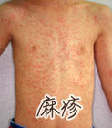

Slide 16
临
床
表
现
3、恢复期，发热开始减退。全身症状明显减轻；皮疹随之消退，按出疹的先后顺序消退，留浅褐色色素斑，伴糠麸样脱屑，持续1～2周。
成人麻疹症状重，发热高，皮疹多，但并发症少。

Slide 17
临
床
表
现
（二）非典型麻疹
轻型麻疹：进行过被动免疫、6个月以内婴儿、继发性免疫失败。
表现：病情轻、病程短，中、低度发热，轻微的卡他症状，麻疹粘膜斑无或极少，无皮疹或稀疏。
预后良好，极少有并发症。

Slide 18
临
床
表
现
（二）非典型麻疹
重型麻疹 多见于全身情况差、免疫力低下、继发感染
临床类型 中毒性麻疹、休克型麻疹、岀血性麻疹、疱疹性麻疹

Slide 19
临
床
表
现
中毒性麻疹 严重中毒症状
休克型麻疹 中毒症状+循环衰竭或心功能衰竭，皮疹稀疏或皮疹刚出又突然隐退
岀血性麻疹 皮疹为岀血性，可有内脏岀血
疱疹性麻疹 皮疹呈疱疹样，中毒症状重

Slide 20
临
床
表
现
（二）非典型麻疹
异型麻疹：
周身症状重，热度高、持续时
间长，可有心肌受累、血小板
减少、DIC表现。
皮疹初发部位、形态、分布等
不同于典型麻疹如自下向上出
疹，多种形态皮疹共存等。
肺部受累常见：可见多种形态
肺部阴影，持续存在长。
预后良好

Slide 21
实
验
室
检
查
(一)血象 白细胞总数正常或减低，出疹期稍减，而淋巴细胞增多。
(二)快速诊断 分泌物做瑞氏染色涂片可查见多核巨细胞。
(三)血清学检测 用酶联免疫吸附试验或免疫荧光法检测患者血清中的抗麻疹lgM，是早期特异性诊断方法。也可用血凝抑制和中和试验，测急性期和恢复期双份血清，如抗体滴度上升4倍可为回顾性诊断

Slide 22
实
验
室
检
查
(四)病原学检测
  病毒分离 早期病人鼻咽部分泌物、血液等，接种于人胚肾或其他敏感的组织细胞中，可分离出麻疹病毒
  鼻咽部分泌物、血液等检测病毒抗原
  病毒核酸检测 鼻咽部分泌物、血液等PCR法查病毒RNA

Slide 23
并
发
症
支气管肺炎
  最常见，占患儿死因的90％以上。麻疹病毒直接引起（原发性麻疹肺炎）或其他病毒、细菌继发感染引起（继发性麻疹肺炎）。
  原发性麻疹肺炎：发生在前驱期、出疹期，症状轻，多数预后好。
  继发性麻疹肺炎：发生在出疹期、恢复期，细菌感染多见，症状重，表现为高热、惊厥、心肺功能不全、紫绀、呼吸困难，X线肺部阴影。

Slide 24
并
发
症
心肌炎
多见于2岁以下重症或有并发症患者 ，可导致心肌缺氧，心衰，表现气促、烦躁、面色苍白、发绀、心音低钝、心电图异常等。
喉炎
2～3岁小儿多见，并发率1％～4％，多由麻疹病毒引起，声嘶、呛咳、犬吠样咳嗽，预后好。如因继发细菌感染引起，病情重，可引起喉梗阻。

Slide 25
并
发
症
脑炎
发生率0.01％～0.5％，与麻疹病情轻重无关，临床表现与其他病脑相似。可有神经系统后遗症。
亚急性硬化性全脑炎
远期并发症，亚急性进行性脑炎，发生率1～4/100万，潜伏期2～17年，表现为进行性智力减退，性格改变等。

Slide 26
诊
断
流行病学资料
病前1~3周有麻疹接触史，既往未患过本病，亦未接种疫苗或麻疹疫苗接种多年
临床表现
出疹前3~4天前驱期有发热、流涕、流泪等卡它症状
Koplik’s spots阳性（对诊断有确定意义）
典型皮疹 出疹顺序、形态、色素沉着及脱屑
实验室检查
分离病毒，抗原测定，血清特异性抗体测定

Slide 27
鉴
别
诊
断
风
疹
相同点
均为病毒感染、发热及上呼吸道症状、皮疹形态、疹间皮肤正常、血常规
不同点-----风疹
前驱期短1~2天，发热及上呼吸道症状轻，
无麻疹粘膜斑
皮疹少，细小，分布以面、颈、 躯 干为主。消退快（1~2天即退），疹退后不留色素、不脱屑
有耳后、枕后及颈部淋巴结肿大

Slide 28
鉴
别
诊
断
幼儿急疹
相同点
均为病毒感染、前驱期时间、高热、皮疹形态、血常规
不同点----幼儿急疹
无明显上感、眼结合膜炎症状
热退后出疹
皮疹数量少
见于颈部及躯干，面部疹少
疹退后不留痕迹
无麻疹粘膜斑

Slide 29
鉴
别
诊
断
药
疹
相同点
皮疹、发热
不同点
药物疹 ：用药史、皮疹形态多样、大小不一、对称性分布、发痒、血常规
麻疹：病毒感染、上感及眼结合膜炎重、斑丘疹、麻疹粘膜斑

Slide 30
鉴
别
诊
断
猩红热
相同点
皮疹、发热、上感表现
不同点
猩红热：前驱期短2天，咽痛明显（咽岬炎、咽部充血、有脓性分泌物），皮疹特点（无正常皮肤），特征表现（口周苍白圈、帕氏线），感染血象
麻疹：病毒感染、上感及眼结合膜炎重、斑丘疹、麻疹粘膜斑、血常规特点

Slide 31
预
后
单纯麻疹预后良好。
有并发症或免疫力低下可影响预后，重型麻疹病死率高。

Slide 32
治
疗
目前尚无特效疗法，应行对症及支持等综合治疗，防治并发症
1、一般治疗
休息，保持安静，眼、鼻、口腔保持清洁，多饮水，易消化和营养丰富饮食。

Slide 33
治
疗
2、对症治疗
（1）止咳：止咳合剂，1ml／岁·次，2－3次／日。超声雾化，2－3次／日，每次10分钟。
（2）镇静：安定，水合氯醛
（3）角膜干燥：维生素A，2．5万单位，1-2次／日。
（4）结膜炎：4％硼酸溶液或生理盐水冲洗眼部分泌物，洗毕涂红霉素眼膏。
（5）退热：小量退热剂，必要时用。
（6）体弱病重患者可早期用丙种球蛋白200~400mg/kg/d ，总量1~2g/kg

Slide 34
治
疗
并发症治疗
  （1）支气管肺炎 对症支持、 抗菌，氧疗。重症可氢化可的松5～10mg/kg，2～3d。
  （2）心肌炎 吸氧、利尿、镇静等 心衰者：强心药物。重症者：肾上腺皮质激素。注意补液和电解质平衡
  （3）脑炎 参考流行性乙型脑炎治疗。
  （4）急性喉炎 雾化吸入，选用抗菌药物，重症者可应用肾上腺皮质激素，喉梗阻者应及早气管切开和气管插管。

Slide 35
预
防
管理传染源
  患者 早发现，早隔离。患者隔离至出疹后5d，伴有呼吸道并发症者延长到出疹后10d。
  接触者 医学检测最长潜伏期，已作被动免疫者延长至4周
切断传播途径
  减少到公共场所
  轻型病人可在家隔离
  居室、病房常开窗、通风
  医务人员做好消毒隔离

Slide 36
预
防
保护易感人群
1、主动免疫 用麻疹减毒活疫苗，接种对象为末患过麻疹的儿童，初种麻疹减毒活疫苗为8月，于初种7年后再接种1次
2、被动免疫 常用人血丙种球蛋白3m1,(或0.25ml/kg)、胎盘丙种球蛋白。接种对象为体弱多病的易感者、接触麻疹者应早作被动免疫接触麻疹患者后5日内注射，可预防发病。接触5日后注射只减轻症状。被动免疫只能维持3~8周

Slide 37
谢谢

